Slide 1
○ | 의사결정
○ | 지시사항
● | 정보전달
제안센터 현업공모 제안서
정비기술센터 제선정비실 소결정비팀

Slide 2
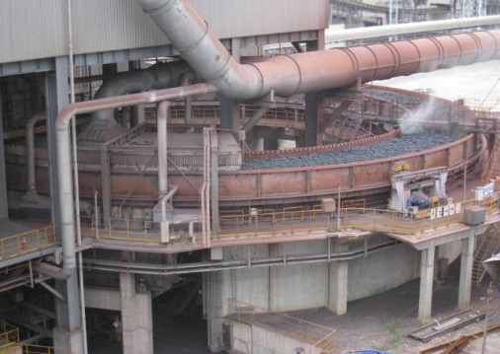
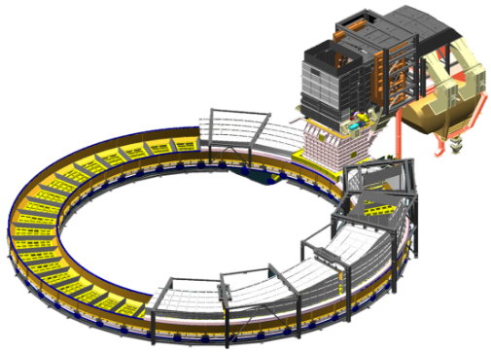
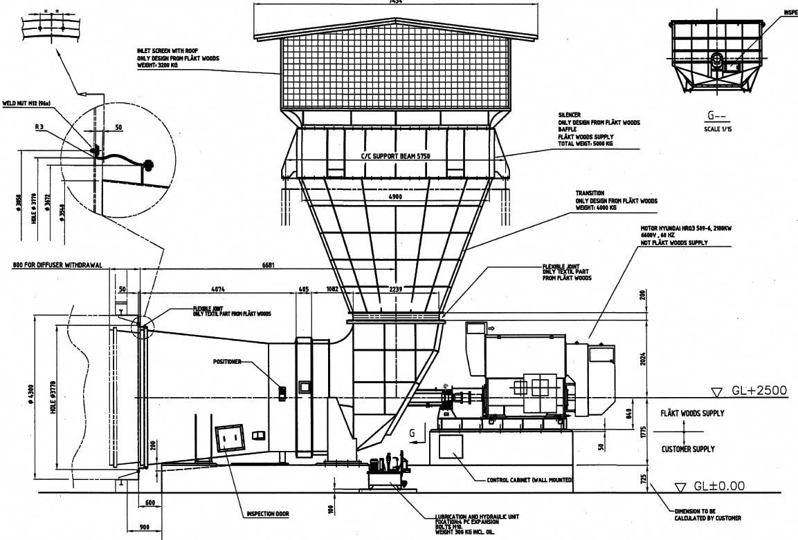
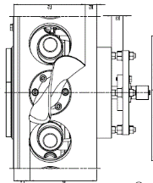
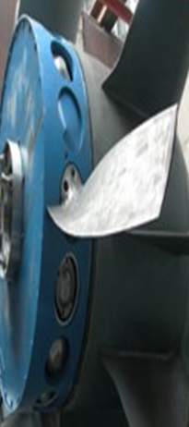
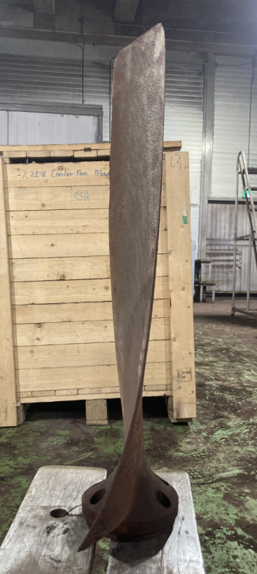
▣ 제안센터 현업공모 제안서
품 명 | 쿨러 냉각팬 블레이드 |  |  | 담당자 | 성대식 책임매니저
공 장 | 소결공장 | 설 비 | 쿨러설비 냉각팬 | 용 도 | 소결광 냉각
개 요
○ Cooler
- 소결이 완료된 소결광(약 800℃)을 100℃이하로 냉각시키는 설비
구분 |  | 단위 | 사양.
 |  |  | 1,2기 | 3기
Cooling Type |  |  | circular pressure
냉각면적 |  | m² | 430 | 588
Capa. |  | t/h | 1,350 | 1,550
대차 |  | EA | 45 | 60
냉각 시간 |  | min | 90 | 90
Cooling Fan | Type |  | Axial | Centrifugal
 | 수량 | 대 | 2 | 3
 | 용량 | m3/min | 23,000 | 26,500
 | 모터 | kW | 2,100 | 3,000
Cooler
○ 1,2소결 Cooler Fan 및 Blade
쿨러팬
블레이드(도면)
블레이드(사진)

Slide 3
▣ 제안센터 현업공모 제안서
현상 및 문제점 | 1. 대상 : 쿨러 냉각팬 블레이드 2. 설비 및 부품 공급사 : HOWDEN 3. 문제점 1) 납기 : 49주 소요 ▷ 장납기로 인한 자재수급 불안정 2) 가격 : 2021년 납품가 ○○,○○○천원, 2025년 견적가 ★★★, ★★★천원/ 4년동안 4배 상승 ※ 제안공모 자료로 가격 미공개 ▷ 블레이드 가격이 불합리한 수준으로 상승 3) 경쟁사 부재 4. 결론 외자품을 국산화 전환하여 납기 단축과 납품가 절감 필요

Slide 4
▣ 제안센터 현업공모 제안서
개발 내용 | 1. 블레이드 형상 분석 - 기존 제품의 외형을 3D 스캔하여 CAD로 도면 구현 2. 블레이드 재질 분석 - 기존 제품의 무게, 강도, 경도, 연신 등 물리적/화학적 특성 분석 3. 블레이드 재질 선정 - 기존 제품의 블레이드 분석 결과를 바탕으로 유사한 무게/물리적/화학적 성능을 낼 수 있는 재질 선정(코팅 포함) 4. 제작방법 협의 - 현대제철 담당자와 협의하여 합리적이고 신뢰할 수 있는 제작방식 선정(금형주조, 사형주조, FLAT BAR 가공 등) 5. 제작 6. 검수 - 완성품을 3D 스캔하여 기존 분석한 3D 도면과 비교 / 오차확인 - 비파괴 검사(방사선, PT액체탐상) - 16EA(1SET) 제작하여 각 무게를 측정하고 무게 밸런스를 고려한 번호 부여 ※ TEST용 HUB 및 SHAFT에 조립하여 실제 RPM과 유사하게 동작하고 풍량, 진동여부 등 성능 점검
테스트 수량 | 16EA(1 SET) | 연간예상소요량 | 16EA(1 SET) | 테스트기간 | 4개월
기대효과 | 1. 납기 단축 2. 예산 절감

